Slide 1
Проблемы и перспективы развития инженерных систем водопользования.
Ю.Л.Сколубович
член-корреспондент РААСН

Slide 2
Водные ресурсы России
При изобилии водных ресурсов у нас в стране он распределен крайне неравномерно. Там, где живет 80% населения, ресурсов пресной воды - 8%.
В Новороссийске, например, вода из кранов течет только в утренние часы. Так же обстоят дела в Магнитогорске и Нижнекамске. В Калмыкии для питья используются засоленные подземные воды, которые при имеющихся технологиях опреснения оказываются хуже, чем предусматривают санитарные нормы, что очень плохо сказывается на здоровье жителей республики. Проблемы есть и во многих других регионах и городах.

Slide 3
Современное состояние
систем водоснабжения и водоотведения городов России
 | Целевые индикаторы | Большие города | Средние города | Малые города, сельские поселения
1 | Безопасность воды, % некачественных проб | 10% | 20% | 50%
2 | Степень обеспеченности услугами централизованного водоснабжения, % | 100% | 80% | 30%
3 | Средняя производительность водопроводных станций, л, чел/сутки | 244 | 200 | 81
4 | Степень централизованной очистки сточных вод, % | 100 | 76 | 20

Slide 4
Потери воды по регионам России

Slide 5
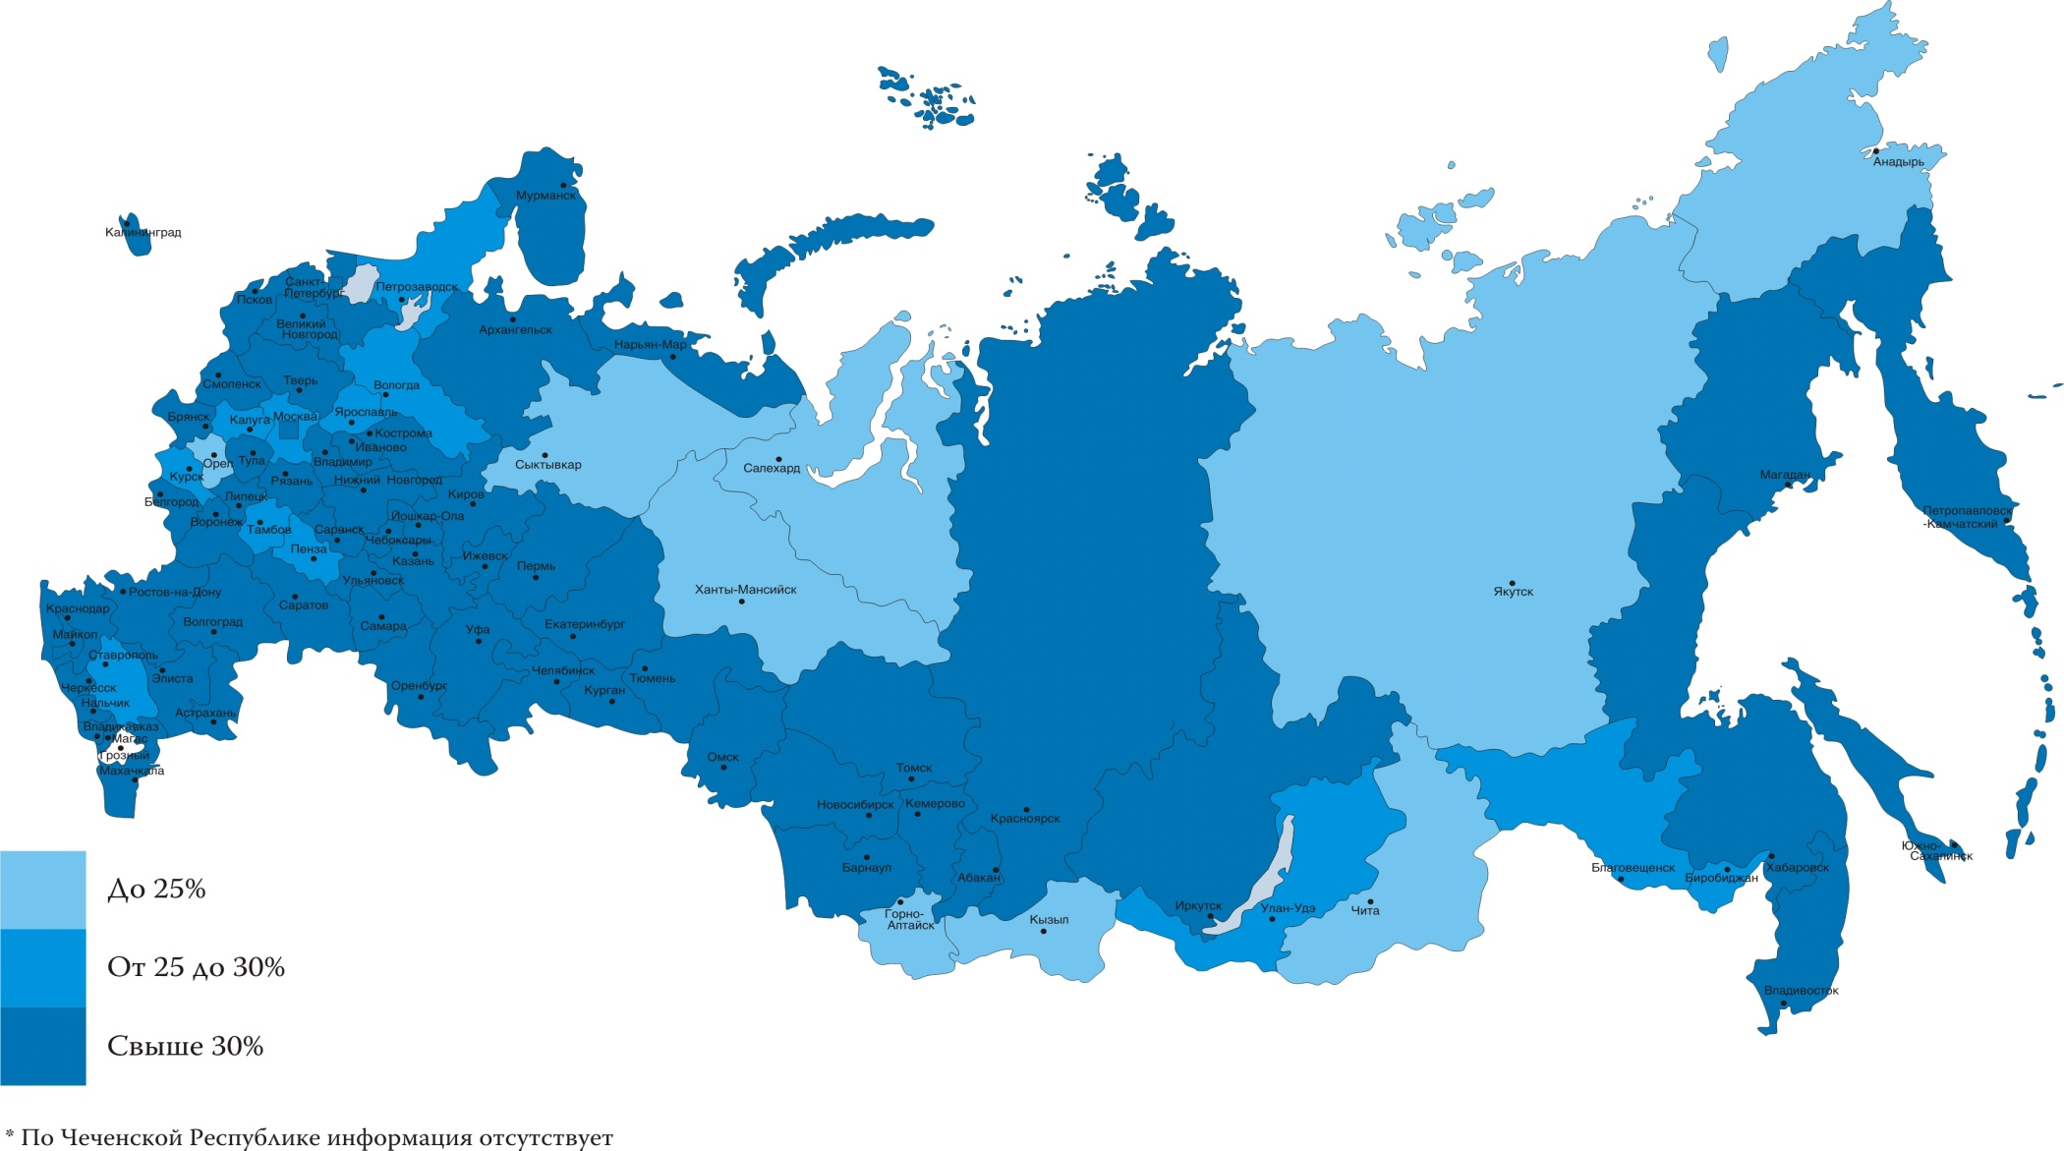
ДОЛЯ ВОДОПРОВОДНЫХ СЕТЕЙ, НУЖДАЮЩИХСЯ В ЗАМЕНЕ

Slide 6
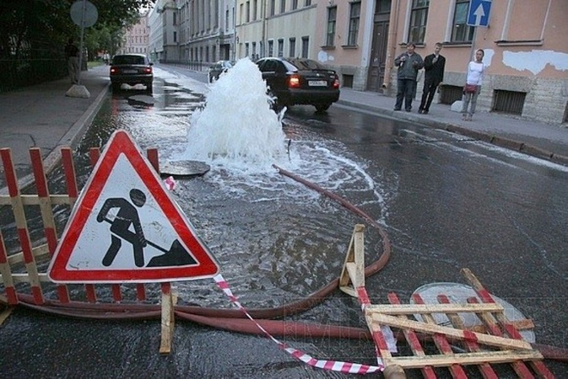
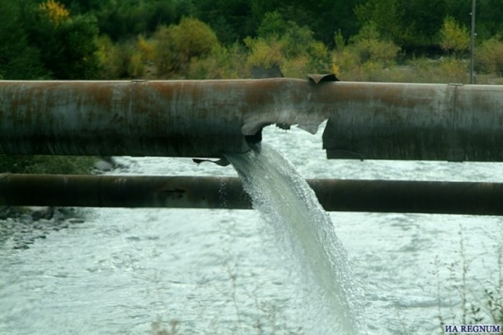
ТЕКУЩАЯ СИТУАЦИЯ
В ЖИЛИЩНО-КОММУНАЛЬНОМ ХОЗЯЙСТВЕ РФ
Аварии на сетях ВиК 105 737 (2016 г.)
74 446 (водоснабжение) + 31 291 (канализация)
Средняя стоимость устранения 300 000 руб.
Затраты на устранение аварий в год 12,7 млрд. руб.
Потери водоканалов в год (утечки + аварии ) 94 млрд. руб. (более 25% оборота отрасли)
В бюджете 2021 г.
по различным государственным
и муниципальным программам на строительство
и ремонт сетей предусмотрено около 21 млрд. руб.

Slide 7
ИНФРАСТРУКТУРА
ЖИЛИЩНО-КОММУНАЛЬНОГО ХОЗЯЙСТВА
Сети, требующие замены на конец 2021 г.
в РФ по данным Росстата
Удельный вес замененных сетей в 2021г.
в общем протяжении сетей,%
КАНАЛИЗАЦИЯ
ВОДОСНАБЖЕНИЕ
По нормативам требует замены 4% труб в год, но фактически, заменяется менее 2%.
Наблюдается устойчивая тенденция к увеличению объема аварийного фонда сетей.

Slide 8
СОСТОЯНИЕ ТРУБОПРОВОДОВ СИСТЕМ
ВОДОСНАБЖЕНИЯ ГОРОДОВ РОССИИ
Структура потребления труб
в системах водоснабжения
Состояние трубопроводов
систем водоснабжения по видам материалов

Slide 9
ПРОБЛЕМЫ ВОДНОГО ХОЗЯЙСТВА РОССИИ
В Российской Федерации не пропускается через очистные сооружения 10,5% сточных вод. Доля проб воды из источников питьевого водоснабжения, не отвечающей гигиеническим нормативам по санитарно-химическим показателям, в среднем по стране составляет 28,4 % . Износ основных фондов предприятий ВКХ достиг 54%.
В 2021 г. услугами централизованного водоснабжения обеспечено 100% городов, 97% поселков городского типа и 33% сельских поселений России.
Из общего объема воды, подаваемой в централизованные системы водоснабжения населенных пунктов, через системы водоподготовки пропускается не более 59 процентов, в сельских населенных пунктах этот показатель не превышает 20 процентов. Около 27 процентов водозаборов из поверхностных источников водоснабжения не имеют необходимого комплекса очистных сооружений, в том числе 16 процентов не оснащены обеззараживающими установками

Slide 10
Федеральные программы
Для решения водохозяйственных проблем за последние годы разработан ряд федеральных целевых программ: «Вода России ХХI век», ФЦП «Возрождение Волги», «Обеспечение населения России питьевой водой», «Экология и природные ресурсы», «Жилище», программы социально-экономического развития регионов РФ, «Чистый воздух», "Чистая вода", "Оздоровление Волги", "Сохранение озера Байкал", "Сохранение уникальных водных объектов", "Сохранение биологического разнообразия и развитие биологического туризма", "Сохранение лесов", Федеральная целевая программа «Чистая вода» (Постановление Правительства Российской Федерации от 22 декабря 2010 г. N 1092 г. Москва "О федеральной целевой программе "Чистая вода" на 2011 - 2017 годы") и др.

Slide 11
Финансирование программ
Отмечается недостаточное финансирование программы - 245 миллиардов рублей. Федеральный бюджет - 147,03 млрд. рублей, региональный бюджет - 12,552 млрд. рублей, внебюджетные источники - 85,468 млрд. рублей.
В среднем одна станция обойдется бюджету в 12,25 млрд. рублей. На выделенные деньги можно построить12 станций за пять лет, а в России 85 регионов и в каждом не одна станция.
Здесь не учтена стоимость прокладки трубопроводов, а их нужно заменить или восстановить 510 тыс. километров. Для замены всех изношенных водопроводных сетей текущими темпами их замены потребуется 39 лет. Объем инвестиций, необходимых для замены водопроводных сетей, в целом по Российской Федерации, составляет 3,193 трлн. руб.

Slide 12
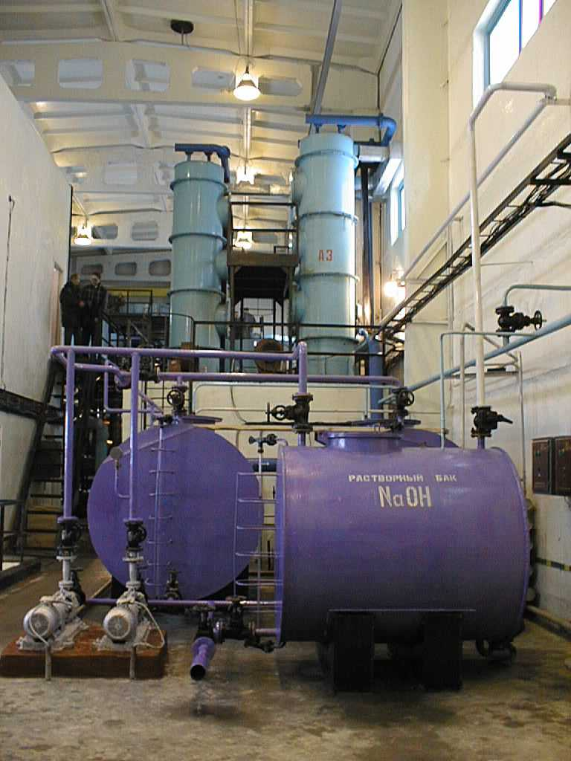
Новые технологии и сооружения очистки природных и сточных вод
Разработаны уникальные технологии и сооружения подготовки питьевой воды из поверхностных и подземных источников промышленных регионов (патент №2328454)
Проведены исследования и предложены новые сооружения очистки промышленных сточных вод (гальванических, шахтных, нефтесодержащих, поверхностных и других), позволившие сократить капитальные затраты на строительство до 30% за счет снижения количества и объемов сооружений.

Slide 13
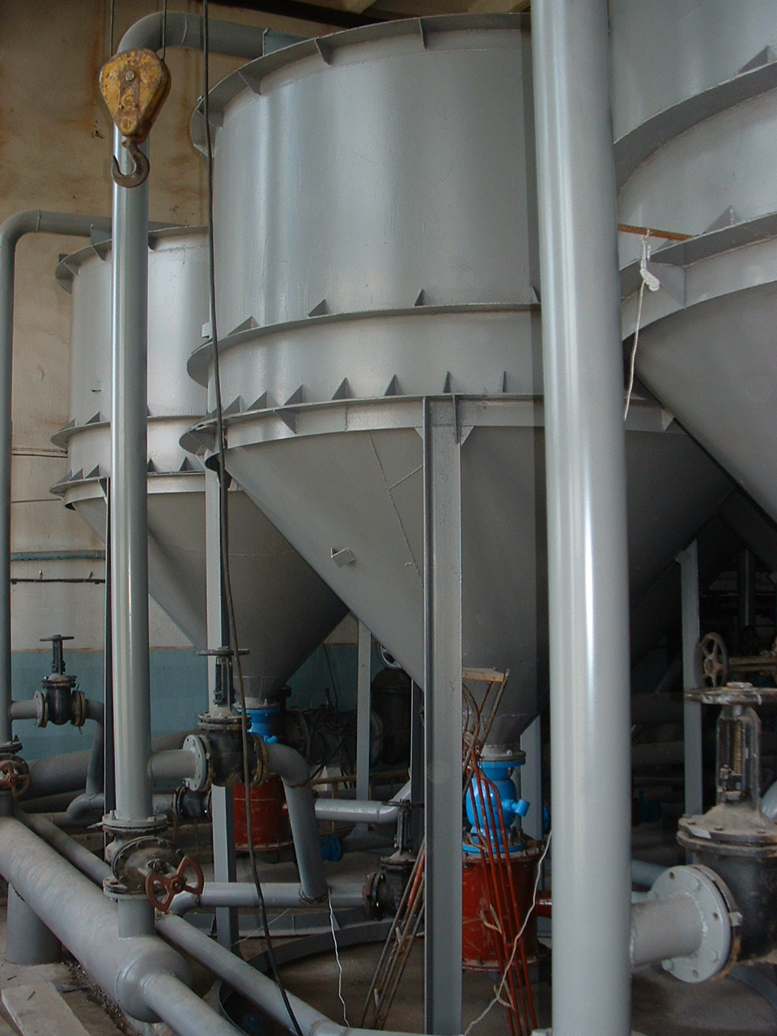
Новое направление очистки воды - фильтрование в расширенном слое загрузки
Созданы теоретические основы расчета фильтровальных водоочистных сооружений с расширенным слоем загрузки, включающие физическую и математическую модели
Разработана конструкция реактора-осветлителя на базе собственной теории процесса

Slide 14
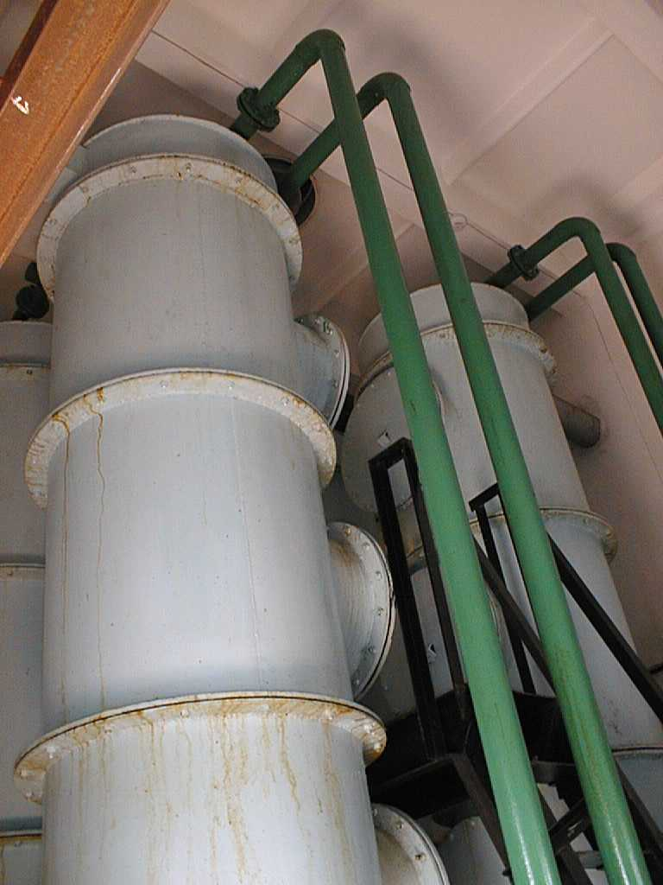
Новая конструкция дегазатора-окислителя с электроимпульсной обработкой воды и системой регенерации загрузки (патент № 2238248)
1
12
13
2
8
14
9
10
3
5
4
6
7
11

Slide 15
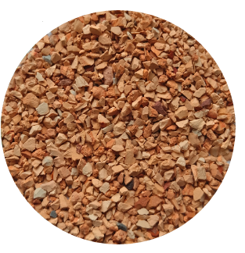
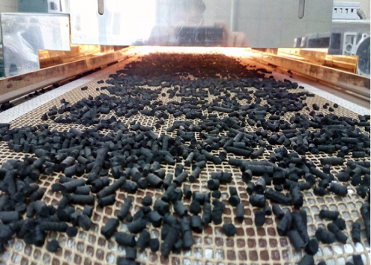
Новые сооружения, материалы и реагенты
Разработаны новые эффективные сооружения по обработке и утилизации промывных сточных вод и осадков (патенты № 2094387, № 2246452, №2372297) . - Предложены стохастические математические модели оценки сооружений очистки промывных вод, основанные на теории массового обслуживания.
Разработаны, получены и внедрены:
- каталитически активный фильтрующий материал (АРП);
модифицированный угольный сорбент;
комплексные реагенты Кемфлок, СК-1.

Slide 16
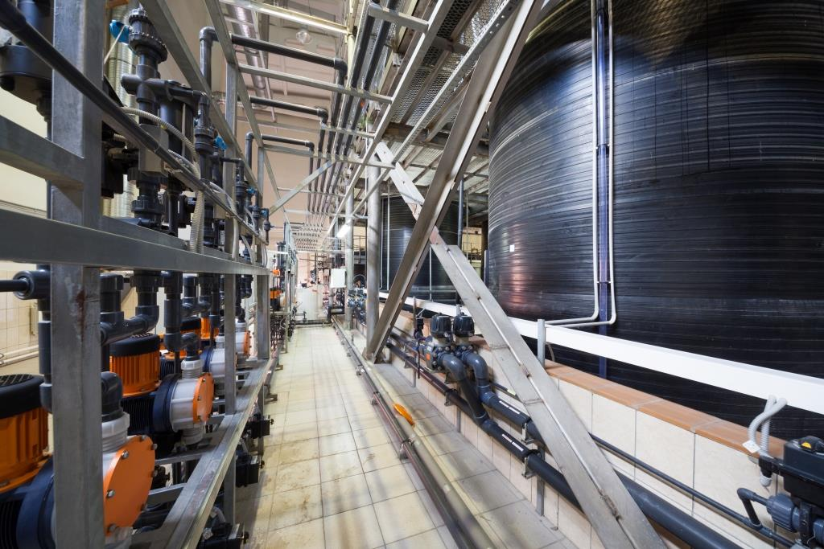
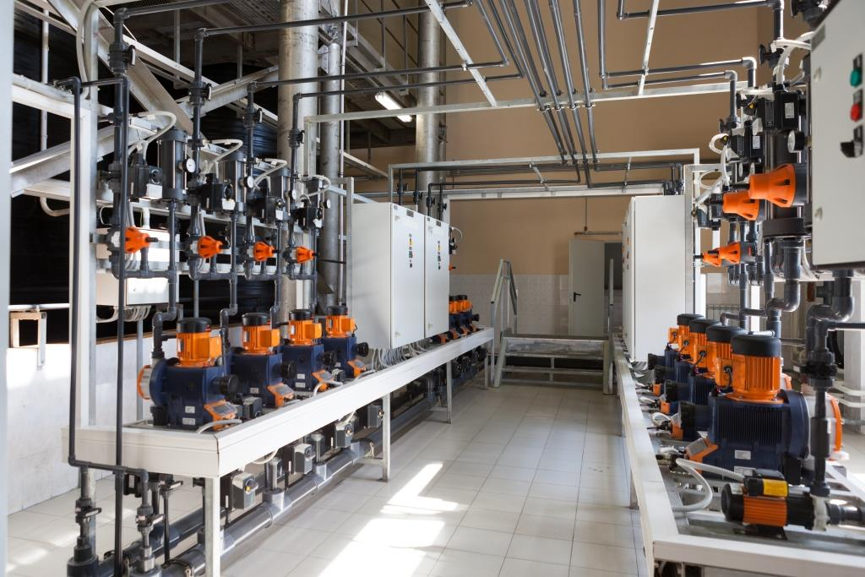
Новая технология обеззараживания воды техническим гипохлоритом натрия взамен жидкого хлора
разработаны и внедрены сооружения на крупных водоподготовительных станциях ,
обеспечивают безопасность производства,
повышают качество питьевой воды,
сокращают капитальные и эксплуатационные расходы,
скорость коррозии снижается более чем в 5 раз на водоподготовительных станциях и сетях,
разработана проектная документация и регламент работы сооружений.
Внедрение осуществлено на объектах коммунального хозяйства практически во всех регионах РФ.

Slide 17
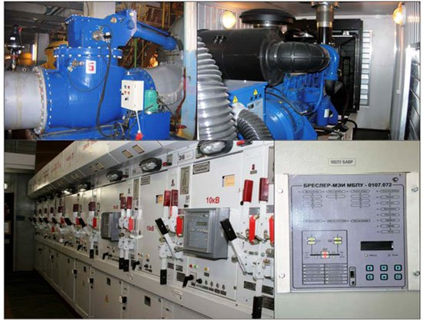
Оборудование, обеспечивающее надежность работы насосных станций

Slide 18
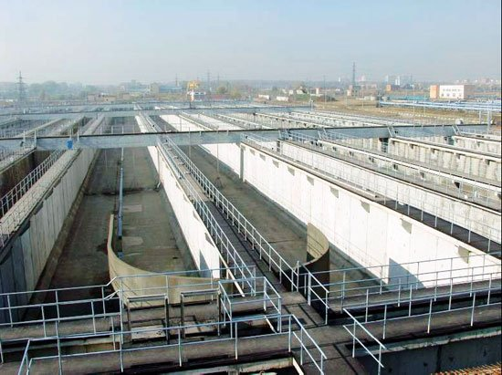
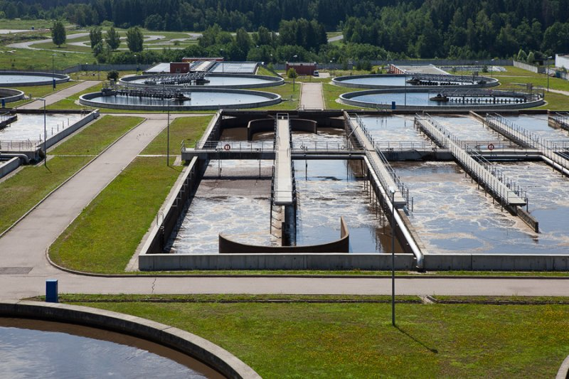
Надежность системы очистки сточных вод

Slide 19
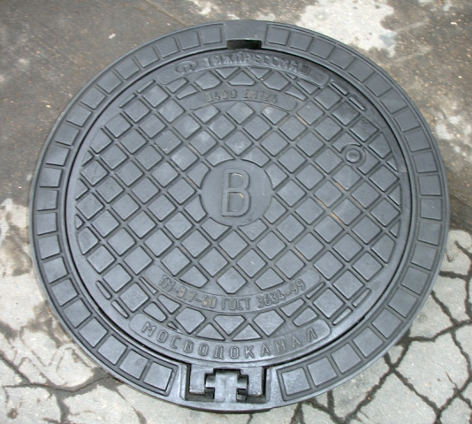
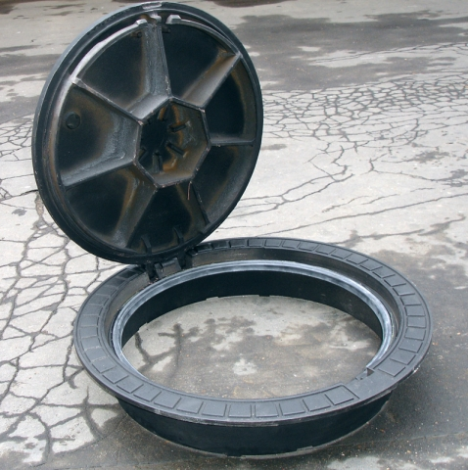
Оборудование для канализационных сетей
Использование инновационных люков позволит обеспечить высокий уровень безопасности при движении транспорта на городских дорогах и автомагистралях.

Slide 20
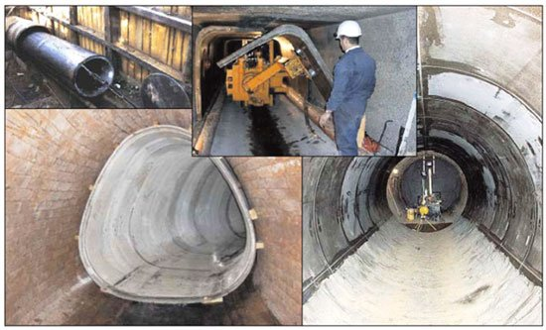
Ремонт трубопроводов бестраншейными методами

Slide 21
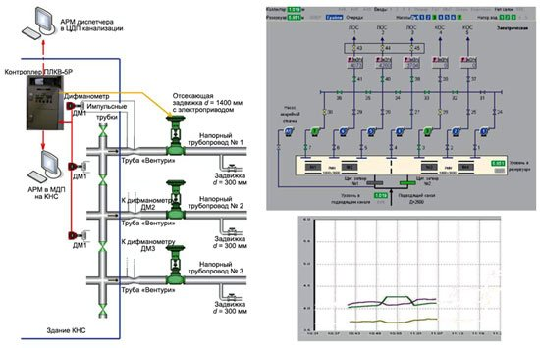
Автоматизированная система контроля утечки сточной жидкости при разрывах напорного трубопровода

Slide 22
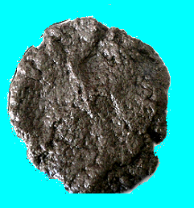
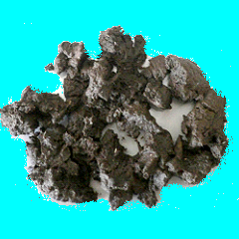
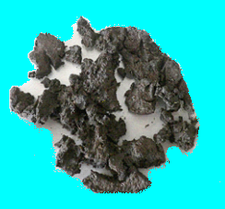
Лабораторные образцы осадка обезвоженного с использованием бинарной системы флокулянтов (Zetag 8180 + Сибфлок-720). При проведении эксперимента суммарная доза реагента составляла 6кг/т.с.в. , что соответствует расходу флокулянта в ЦМО, исходная влажность смеси W=96,17%.
Процентное содержание реагентов
«Zetag 8180» - 100 % «Сибфлок-720» - 0 % | «Zetag 8180» - 50 % «Сибфлок-720» - 50 % | «Zetag 8180» - 30 % «Сибфлок-720» - 70 %
Влажность, объем оставшейся воды, объём образца.
W=91.3 % V=40,2 мл. V=44,1 мл. | W=86.4 % V=24,4 мл. V=28,3 мл. | W=79.4 % V=14,8 мл. V=18,6 мл.

Slide 23
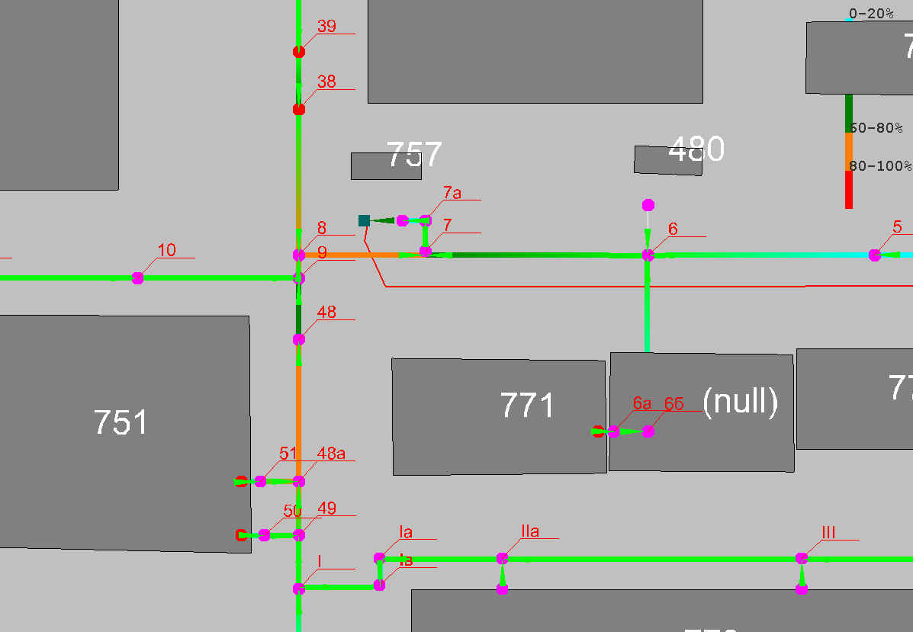
Реализация и практическое применение новых методов расчета сетей
Разработанные подходы и методы реализованы в программном продукте TRACE-VK, который:
имеет графическую оболочку, предоставляющую пользователю возможность создания и редактирования расчетных схем систем водоотведения;
располагает системой визуализации результатов расчета, построения карты наполнений, расходов, скоростей, диаметров;
конвертируется в среду AutoCAD.
6

Slide 24
Наилучшие доступные экономически технологии водного сектора
технология мембранного фильтрования
технология озоносорбции
технологии получения вторичных ресурсов: биогаза, почвогрунтов
технология удаления азота и фосфора
технология по обеззараживанию сточных вод с помощью ультрафиолетового облучения

Slide 25
Для реализации программы «Чистая вода»:
- организовать НИОКР по разработке и производству инновационного отечественного оборудования, технологий и материалов в соответствии с современными стандартами;
- создание единой информационной аналитической базы состояния и развития сектора водоснабжения и водоотведения,
- создание цифровой среды в системе водоснабжения и водоотведения, отечественных программ расчета сооружений и сетей
- развитие системы подготовки высококвалифицированных и научных кадров
- реализация совместных междисциплинарных НИОКР для обеспечения передовыми разработками систем ВКХ России.

Slide 26
Междисциплинарные задачи
коррозия бетонных сооружений и трубопроводов в системах канализации, металлических труб в системах водоснабжения,
использование полимерных покрытий для защиты трубопроводов и сооружений от коррозии,
прочностные расчеты при применении бестраншейных технологий восстановления трубопроводов,
использование осадков в производстве бетонов и других строительных материалов,
расчет железобетонных и металлических конструкций с учетом особенностей систем ВКХ,
оценка влияния обводнения грунтов при утечках в системах ВКХ на прочность фундаментов зданий и сооружений,
математические модели процессов очистки природных и сточных вод, транспортировки и распределения потоков воды в трубопроводах
программное обеспечение и цифровизация систем ВКХ

Slide 27
СПАСИБО
Приглашаем к совместной работе

